Slide 1


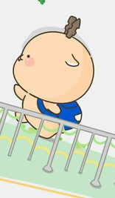

RMSE: 0
서울시 생활인구 예측
B조 (목은경, 임재훈, 정우성, 조승철, 한규현)
RMSE: 2000
Notes:
지금부터 Electronic Passion팀 레시피 추천 서비스 프로젝트 발표 시작하겠습니다.
저는 발표를 맡은 융합전자공학과 한 규현 입니다.
본 자료에 발표는 유튜브 링크에서 보실 수 있습니다.

Slide 2





팀원 소개
B조
목은경
임재훈
정우성
조승철
한규현
휴먼지능정보공학과
컴퓨터과학과
융합전자공학과
휴먼지능정보공학과
융합전자공학과
Notes:
시작에 앞서 팀원 소개 및 역할 분담에 대해 말씀드리겠습니다.
저희 팀은 총 4명으로 구성되어 있으며, 크게 3개의 분야로 나눠 프로젝트를 진행했습니다.
저는 PM으로써 프로젝트를 총괄하고 전 과정에 참여했으며,
나머지 팀원들의 경우 전담 분야를 설정해서 프로젝트를 진행했습니다.
첫 번째 파트는 모델을 학습할 때 사용할 젯슨 나노 보드 셋팅과 프로젝트에 웹 서비스 개발
두 번째 파트는 식자재를 분류하는 AI 모델 개발
마지막 파트는 데이터를 수집 및 Elastic 솔루션을 활용한 분석으로 나누어 프로젝트를 완료했습니다.

Slide 3
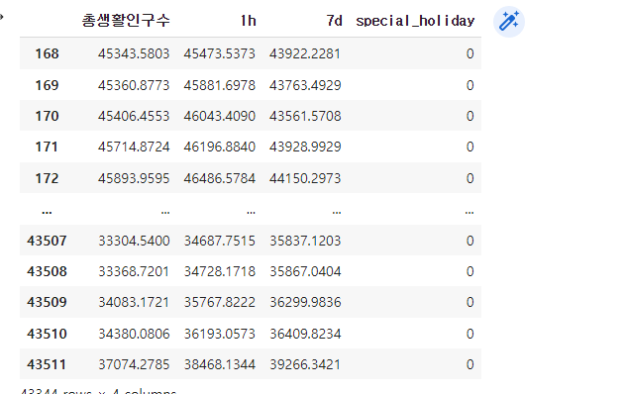
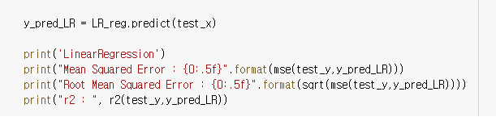

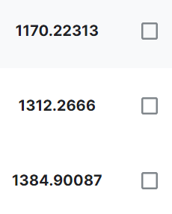
ㄷ
01
X
Score: 1170.22313 Entries: 8
임재훈
1
전처리
2
모델
3
결과
4
느낀점
반복적인 학습의 중요성
2. 음력 데이터 삽입

Slide 4
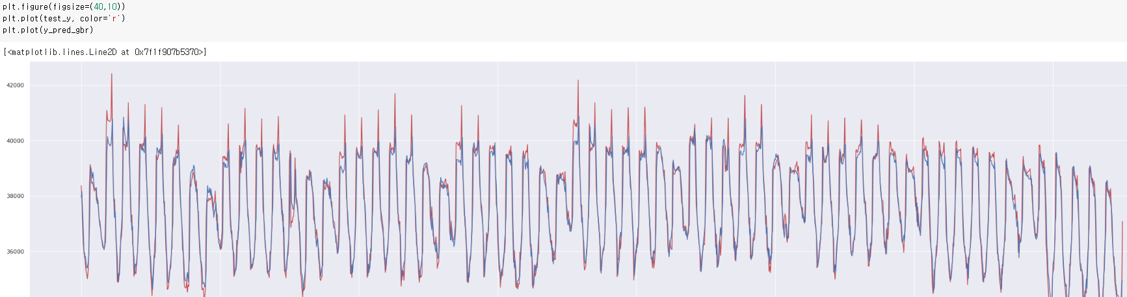

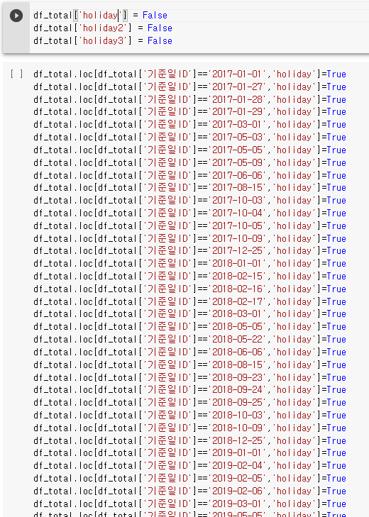
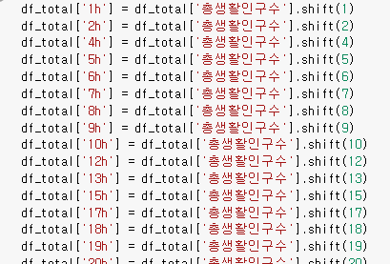
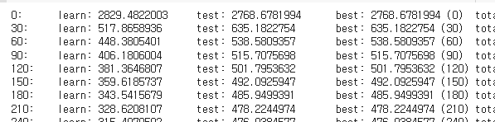
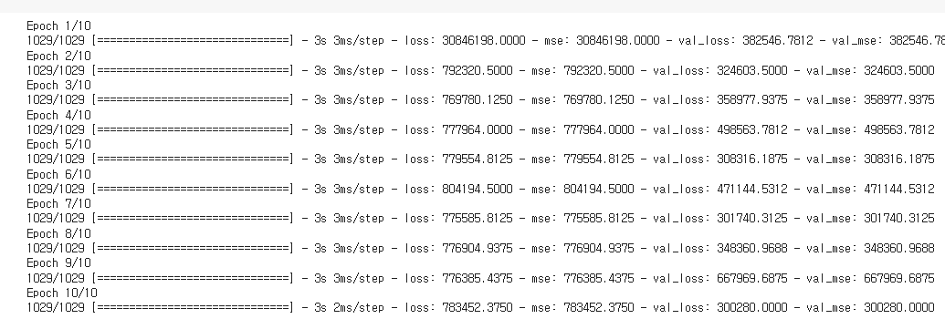
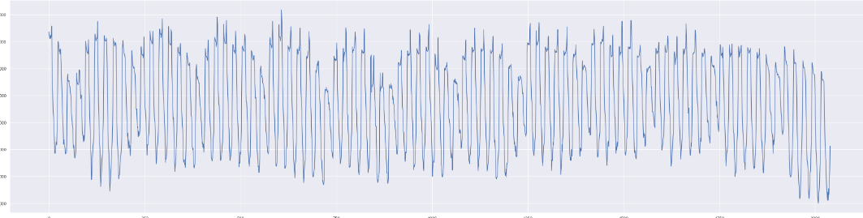
02
X
Score: 1367.54061 Entries: 5
목은경
1
전처리
2
모델
모든 주말, 공휴일을 피처로 다 입력하기도 하고 시간을 여러 개로 잡아보기도 함 -> but 3개로 만 돌리는 것이 제일 잘나옴
주로 딥러닝, catboost, 경사하강법을 이용함.
공휴일을 넣었을때는 catboost가 좋은 경향이 있었음
3
결과
4
느낀점 (잘한거, 해보고 싶은거 등등)
갑자기 점수가 확 높아지는 경우가 정말 많았는데 모델을 좀 더 이해해서 그 이유를 더 알아보고 싶었으나 내용이 어렵고 방대하여 사용했던 모델을 전부 이해하기에는 무리가 있었음
단순히 알려주는 게 아니라 이런 경우에는 이렇게 접근하여 서칭하고 풀어보라는 등 팀원분들이 정말 열심히 조언해주셔서 크게 공부가 되고 든든했던 것 같다.
열정 넘치는 여러 사람들과 프로젝트 하는 것이 재미있었음
접해보지 않은 분야라 새로웠다.
전체적으로는 1d, 7d, 1h +딥러닝이 제일 좋았음
1367점 달성

Slide 5
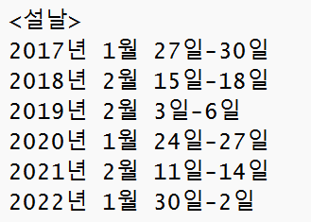
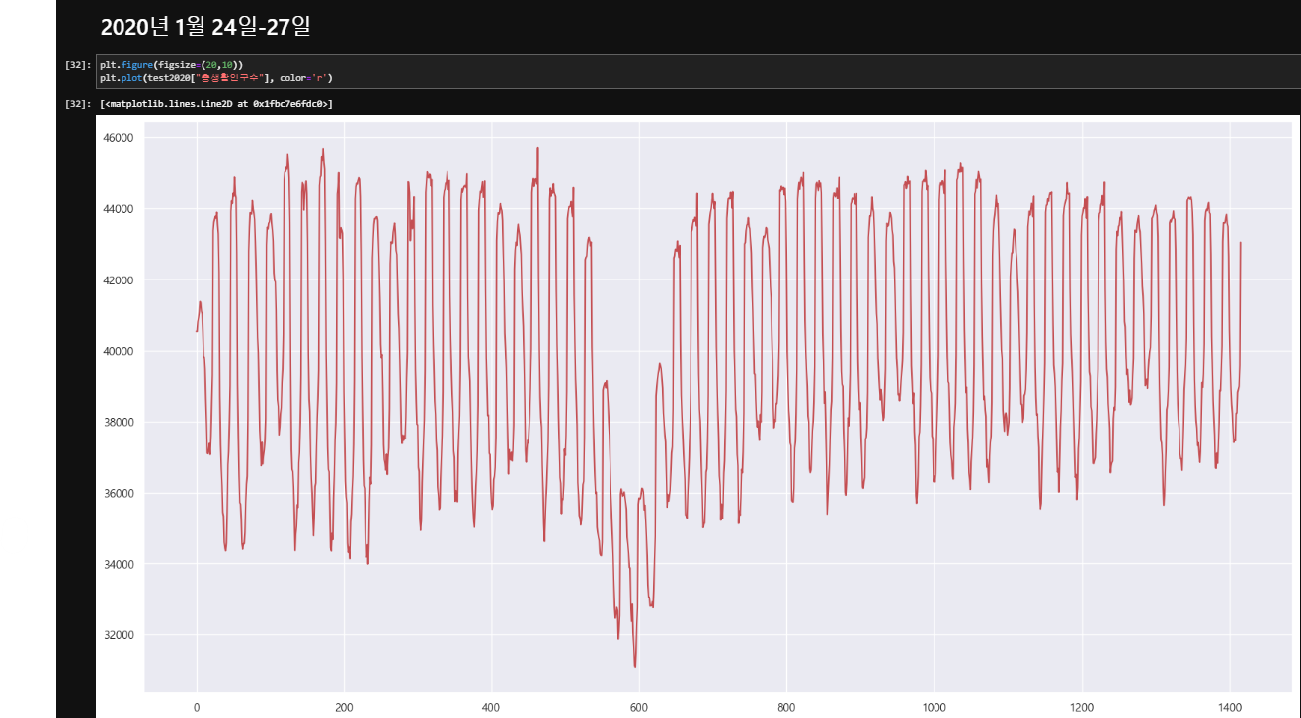
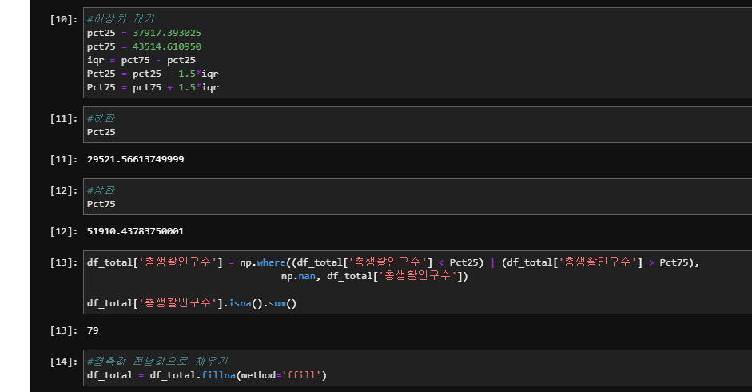
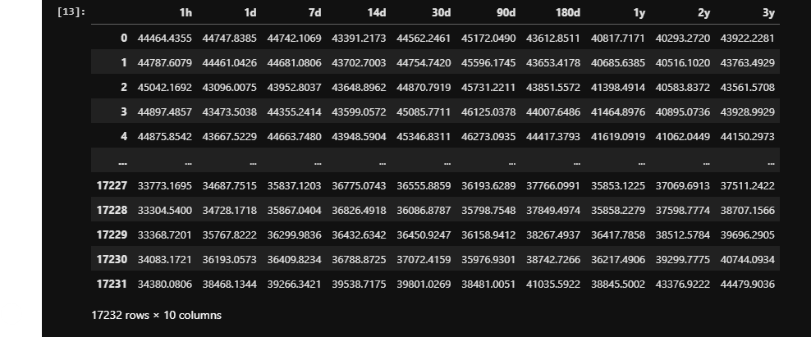
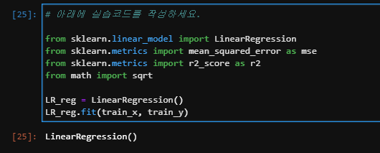

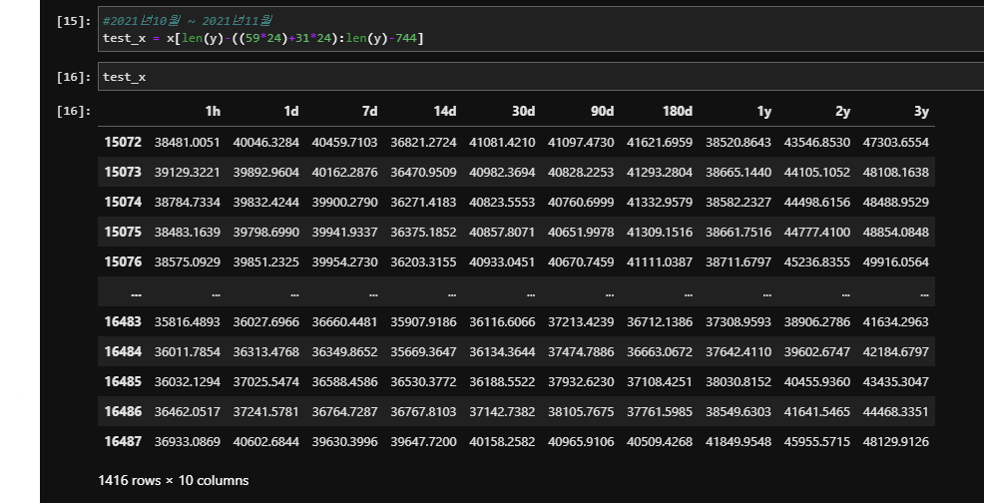
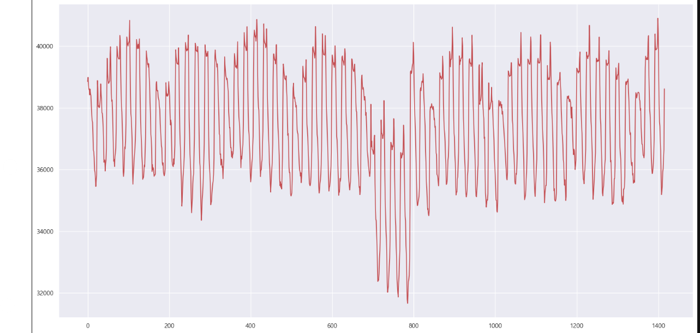
03
X
Score: 1148.44177 Entries: 9
정우성
1
전처리
2. 설날데이터 처리
2
모델
1. 이상치 제거
다중선형회귀
3. 요일 설정
3
결과
4
느낀점
1. 이상치를 Boxplot으로 처리
2. 설날데이터를 모델로 예측한 것이 아닌 데이터 분석을
통해 예측
3. 다들 너무 열심히 하고 실력자들…
4. ARIMA 모델 적용

Slide 6
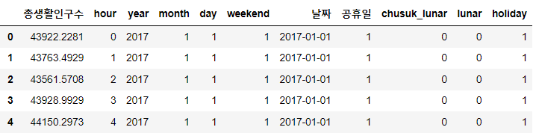

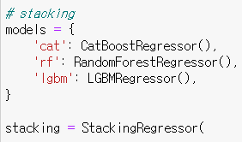

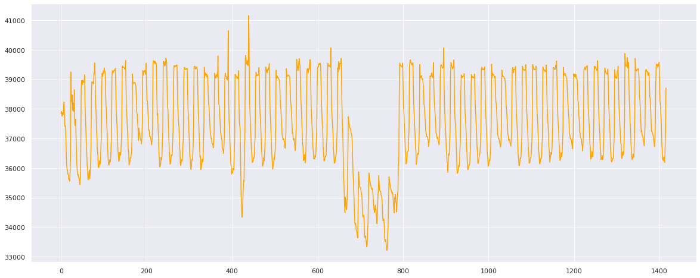
04
X
Score: 800.06636 Entries: 17
한규현
1
전처리
2
모델
stacking: 1-2월 전체 예측
tensorflow: 설날 기간 부분 예측
주말, 공휴일, 추석, 설 등의 여러 column을 추가
shift, rolling
3
결과
4
느낀점
오버피팅 주의
모델 < 전처리
무작정 해보기 < 데이터 자체 이해

Slide 7
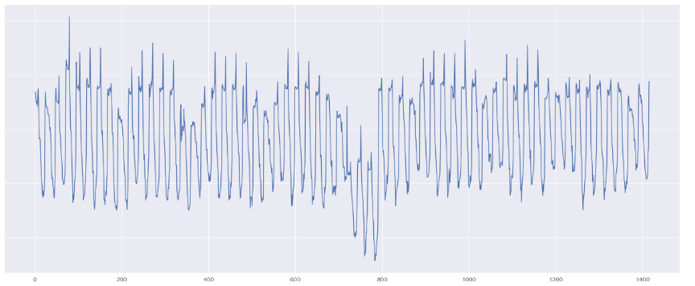
05
X
Score: 1060.22876 Entries: 14
조승철
1
전처리
2
모델
Train set: 1d, 7d shifting / 명절 추가
Test set: 요일을 맞춰 일요일에 시작해서 화요일로 끝나는 부분 사용
Catboost 사용
여러 trials and error를 거치며 최적의 파라미터를 찾음.
3
결과
4
느낀점
성능이 좋아질수록 1~2월에 대한 오버피팅만 되는 것이 아닌가 싶음.
모델 Stacking을 해보고 싶었으나 시간이 부족했음.
ARIMA를 활용하기 어려웠음.
1060점 기록.
대부분의 오차는 설날에서 나는 것 같음.

Slide 8


B조
감사합니다
지금까지 도움을 주신
KT 코치님과 교수님 모두 정말 감사합니다.
Notes:
이상으로 발표 마치겠습니다.

